Slide 1

微积分2
曲线积分
与曲面积分
理学院数学系 王玉超

Slide 2
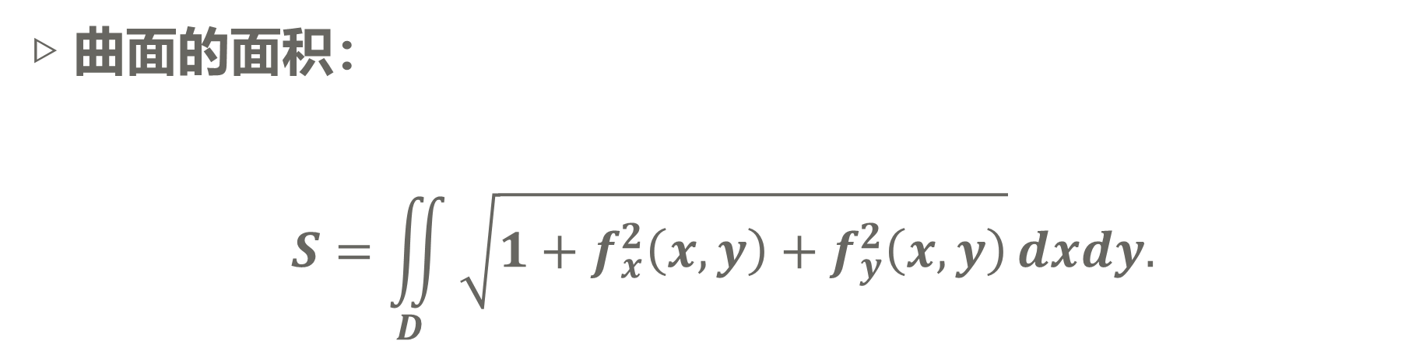
4
重积分的应用
回顾：
▷ 曲面的面积：
$$S=\iint_{D}{\sqrt{1+f_{x}^{2}\left(x,y\right)+f_{y}^{2}\left(x,y\right)}}dxdy.$$

Slide 3
第一节
对弧长的
曲线积分

Slide 4
1
对弧长的曲线积分
提要：
▷ 对弧长的曲线积分的定义；
▷ 对弧长的曲线积分的性质；
▷ 对弧长的曲线积分的计算.

Slide 5


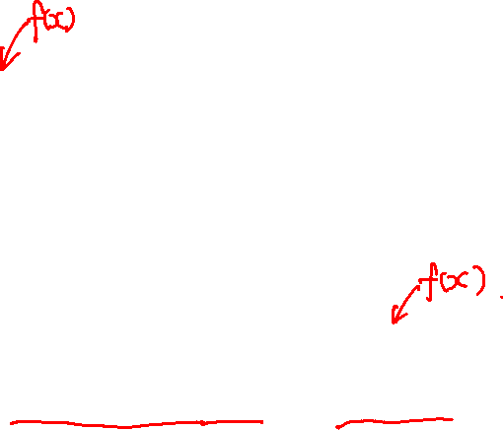
1
对弧长的曲线积分
▷ 对于定积分，有
$$\int_{a}^{b}{1dx}=\int_{a}^{b}{dx}=b−a.$$
▷ 对于曲线 $y=f(x)$ 的弧长，有
$$l=\int_{a}^{b}{\sqrt{1+f^{′2} (x)}dx}=\int_{a}^{b}{1dl}.$$

Slide 6
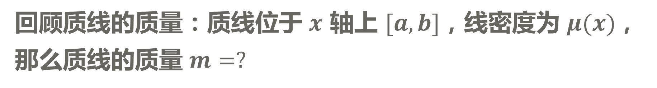
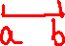
1
对弧长的曲线积分
一元函数定积分的例子
回顾质线的质量：质线位于 $x$ 轴上 $[a,b]$，线密度为 $μ(x)$，那么质线的质量 $m=?$
▷ 若线密度 $μ(x)$ 为常数，则 $m=μ(b−a)$；

Slide 7
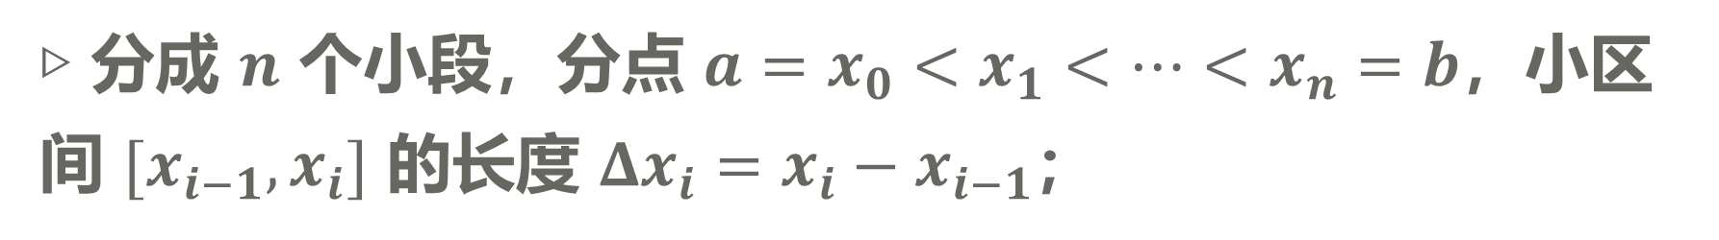

1
对弧长的曲线积分
问题：若线密度 $μ(x)$ 不为常数，怎么求？
▷ 分成 $n$ 个小段，分点 $a=x_{0}<x_{1}<⋯<x_{n}=b$，小区间 $[x_{i−1},x_{i}]$ 的长度 $Δx_{i}=x_{i}−x_{i−1}$；
▷ 每一小段质量 $Δm_{i}≈μ\left(ξ_{i}\right)Δx_{i},ξ_{i}∈[x_{i−1},x_{i}]$；
▷ 总质量近似值
$$m≈\sum_{i=1}^{n}{μ\left(ξ_{i}\right)Δx_{i}}.$$

Slide 8

1
对弧长的曲线积分
▷ 求质量：小区间最大长度 $λ=\max_{1≤i≤n}{Δx_{i}}$，则
$$m=\lim_{λ→0}{\sum_{i=1}^{n}{Δm_{i}}}.$$
▷ 三个步骤：分割、求（近似）和、取极限；
▷ 求在某区间上分布不均匀的量.

Slide 9
1
对弧长的曲线积分
问题：如果不均匀的量不是分布在直线段而是曲线段上？

Slide 10
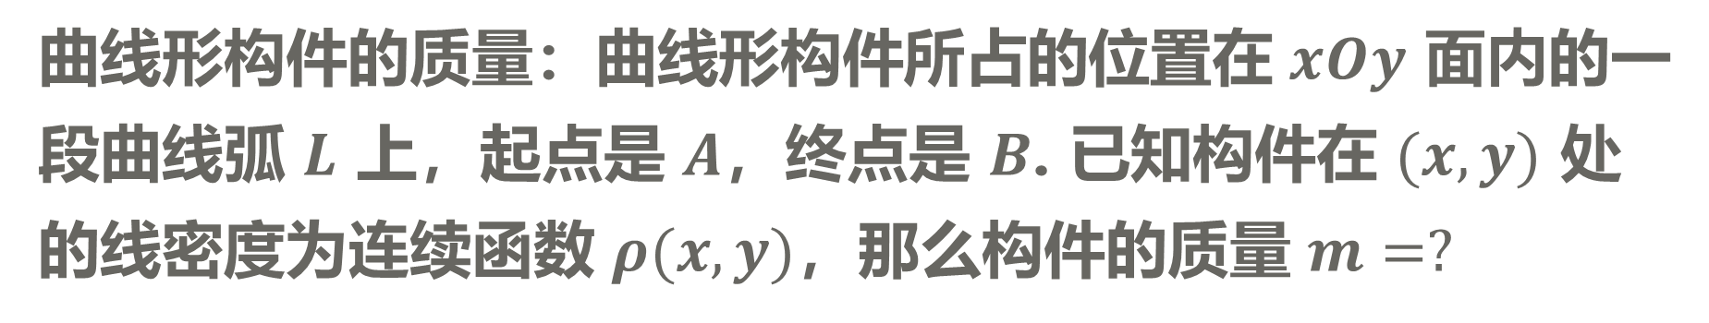
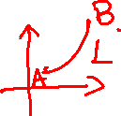
1
对弧长的曲线积分
一、对弧长的曲线积分的概念与性质
曲线形构件的质量：曲线形构件所占的位置在 $xOy$ 面内的一段曲线弧 $L$ 上，起点是 $A$，终点是 $B$. 已知构件在 $(x,y)$ 处的线密度为连续函数 $ρ(x,y)$，那么构件的质量 $m=?$
▷ 若线密度 $ρ(x,y)$ 为常数，则 $m=ρs$；

Slide 11
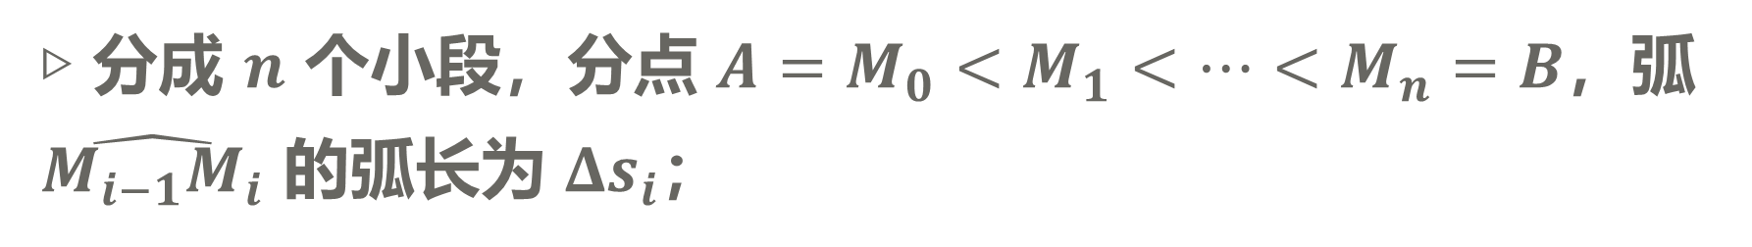

1
对弧长的曲线积分
问题：若线密度 $ρ(x,y)$ 不为常数，怎么求？
▷ 分成 $n$ 个小段，分点 $A=M_{0}<M_{1}<⋯<M_{n}=B$，弧 $\hat{M_{i−1}M_{i}}$ 的弧长为 $Δs_{i}$；
▷ 每一小段质量 $Δm_{i}≈ρ(ξ_{i},η_{i})Δs_{i},(ξ_{i},η_{i})∈\hat{M_{i−1}M_{i}}$；
▷ 总质量近似值
$$m≈\sum_{i=1}^{n}{ρ(ξ_{i},η_{i})Δs_{i}}.$$

Slide 12
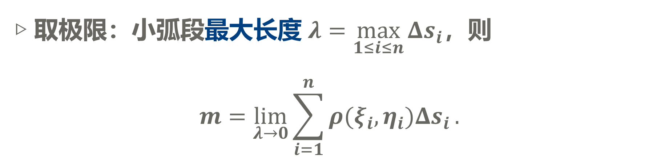
1
对弧长的曲线积分
▷ 取极限：小弧段最大长度 $λ=\max_{1≤i≤n}{Δs_{i}}$，则
$$m=\lim_{λ→0}{\sum_{i=1}^{n}{ρ(ξ_{i},η_{i})Δs_{i}}}.$$
▷ 三个步骤：分割、求（近似）和、取极限；
▷ 求在某曲线段上分布不均匀的量.

Slide 13
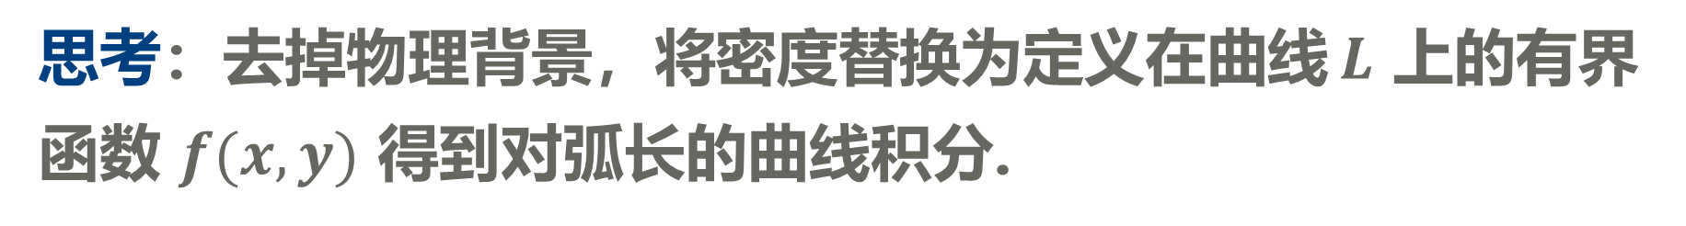
1
对弧长的曲线积分
思考：去掉物理背景，将密度替换为定义在曲线 $L$ 上的有界函数 $f(x,y)$ 得到对弧长的曲线积分.

Slide 14
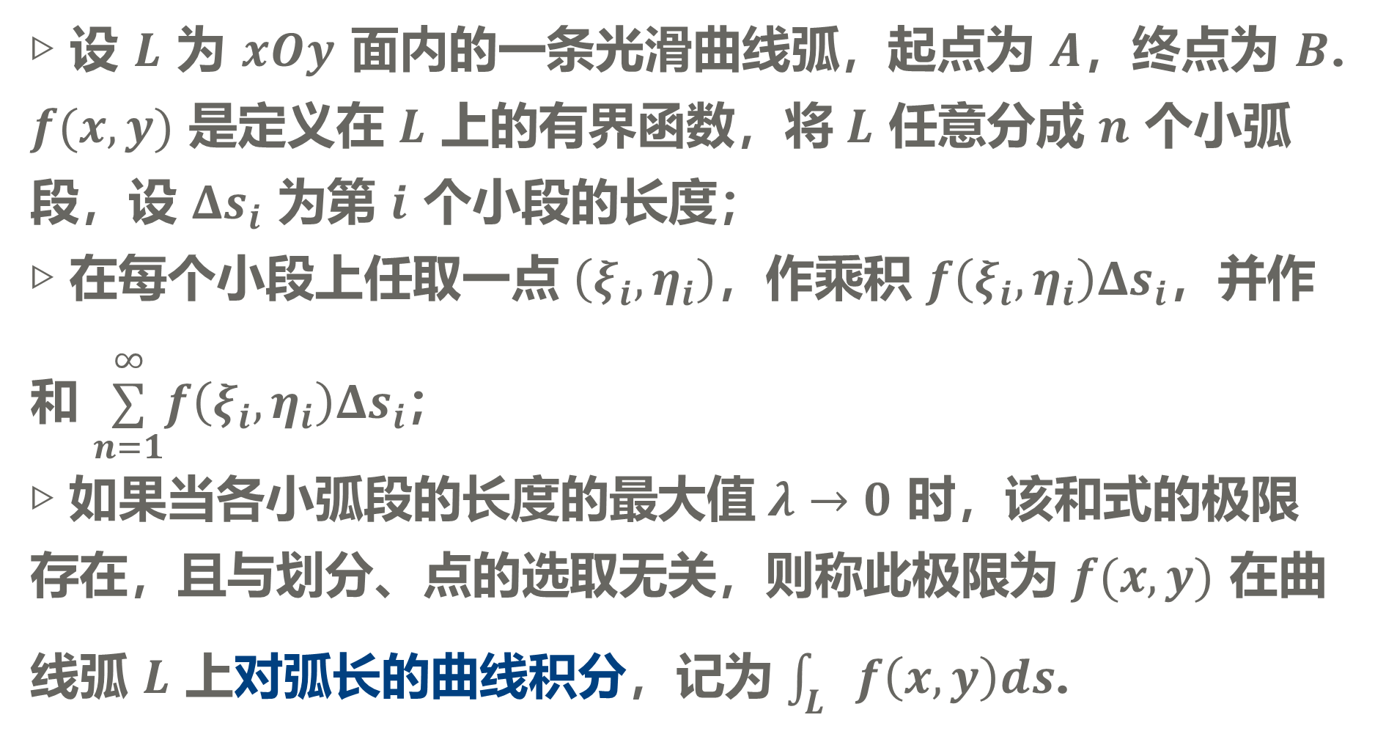
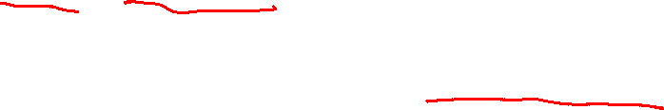
1
对弧长的曲线积分
▷ 设 $L$ 为 $xOy$ 面内的一条光滑曲线弧，起点为 $A$，终点为 $B$. $f(x,y)$ 是定义在 $L$ 上的有界函数，将 $L$ 任意分成 $n$ 个小弧段，设 $Δs_{i}$ 为第 $i$ 个小段的长度；
▷ 在每个小段上任取一点 $\left(ξ_{i},η_{i}\right)$，作乘积 $f\left(ξ_{i},η_{i}\right)Δs_{i}$，并作和 $\underset{n=1}{\overset{∞}{∑}}f\left(ξ_{i},η_{i}\right)Δs_{i}$；
▷ 如果当各小弧段的长度的最大值 $λ→0$ 时，该和式的极限存在，且与划分、点的选取无关，则称此极限为 $f(x,y)$ 在曲线弧 $L$ 上对弧长的曲线积分，记为 $\int_{L}{f\left(x,y\right)ds}$.

Slide 15
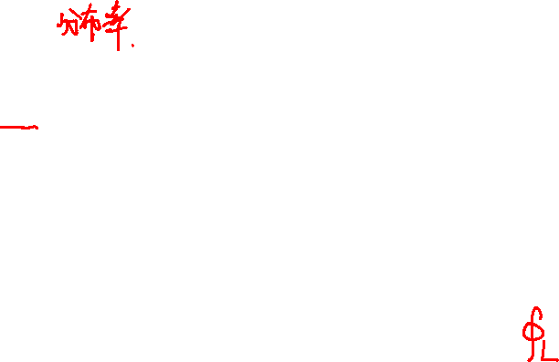
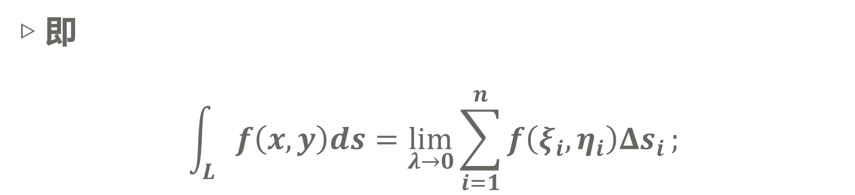
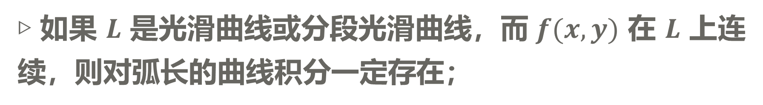
1
对弧长的曲线积分
▷ 即
$$\int_{L}{f\left(x,y\right)ds}=\lim_{λ→0}{\sum_{i=1}^{n}{f\left(ξ_{i},η_{i}\right)Δs_{i}}};$$
▷ $f(x,y)$ 被积函数；$L$ 积分弧段；
▷ 如果 $L$ 是光滑曲线或分段光滑曲线，而 $f(x,y)$ 在 $L$ 上连续，则对弧长的曲线积分一定存在；
▷ 当 $L$ 是平面上封闭曲线，曲线积分记作 $\oint_{L}{f\left(x,y\right)ds}.$

Slide 16
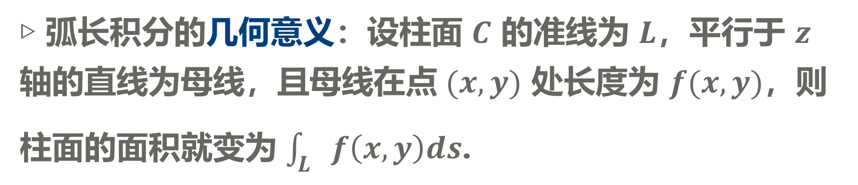
1
对弧长的曲线积分
▷ 弧长积分的物理意义：曲线形构件的质量；
▷ 弧长积分的几何意义：设柱面 $C$ 的准线为 $L$，平行于 $z$ 轴的直线为母线，且母线在点 $(x,y)$ 处长度为 $f(x,y)$，则柱面的面积就变为 $\int_{L}{f\left(x,y\right)ds}$.

Slide 17
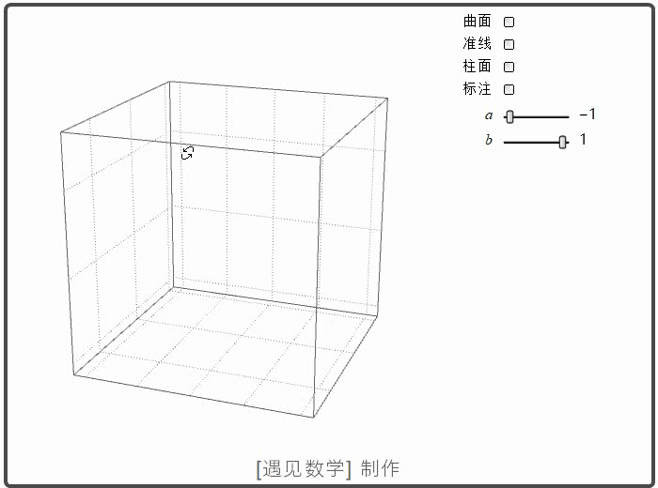
1
对弧长的曲线积分

Slide 18
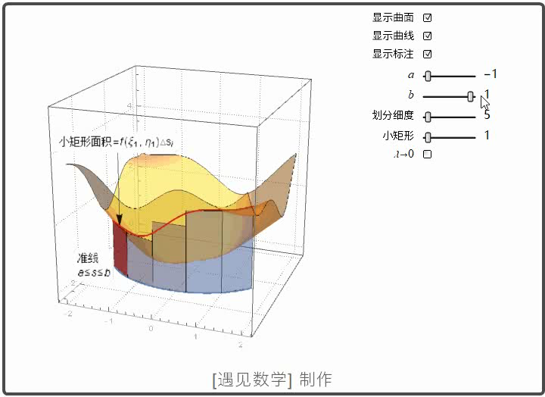
1
对弧长的曲线积分

Slide 19

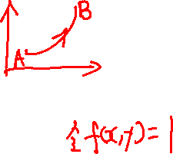
1
对弧长的曲线积分
▷ 与曲线方向无关：若曲线 $C$ 为 $AB$，则
$$\int_{AB}{f\left(x,y\right)ds}=\int_{BA}{f\left(x,y\right)ds}$$
▷ 对弧长的曲线积分还有类似定积分的性质，如线性性、弧段可加性、中值定理、保序性.

Slide 20
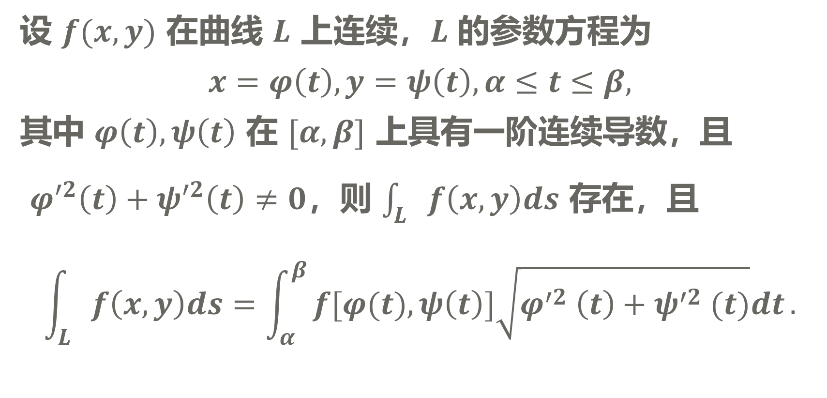
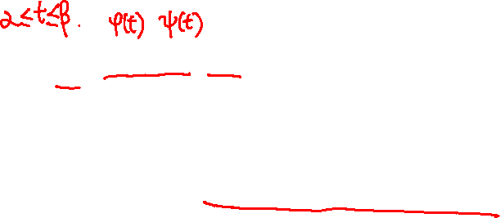
1
对弧长的曲线积分
二、对弧长的曲线积分的计算
设 $f(x,y)$ 在曲线 $L$ 上连续，$L$ 的参数方程为
$$x=φ\left(t\right),y=ψ\left(t\right),α≤t≤β,$$
其中 $φ\left(t\right), ψ\left(t\right)$ 在 $[α,β]$ 上具有一阶连续导数，且
$φ^{′2}\left(t\right)+ψ^{′2}\left(t\right)≠0$，则 $\int_{L}{f\left(x,y\right)ds}$ 存在，且
$$\int_{L}{f\left(x,y\right)ds}=\int_{α}^{β}{f[φ(t),ψ\left(t\right)]\sqrt{φ^{′2} \left(t\right)+ψ^{′2} (t)}dt}.$$
▷ 回顾弧长微元为 $\sqrt{φ^{′2} \left(t\right)+ψ^{′2} (t)}dt.$

Slide 21
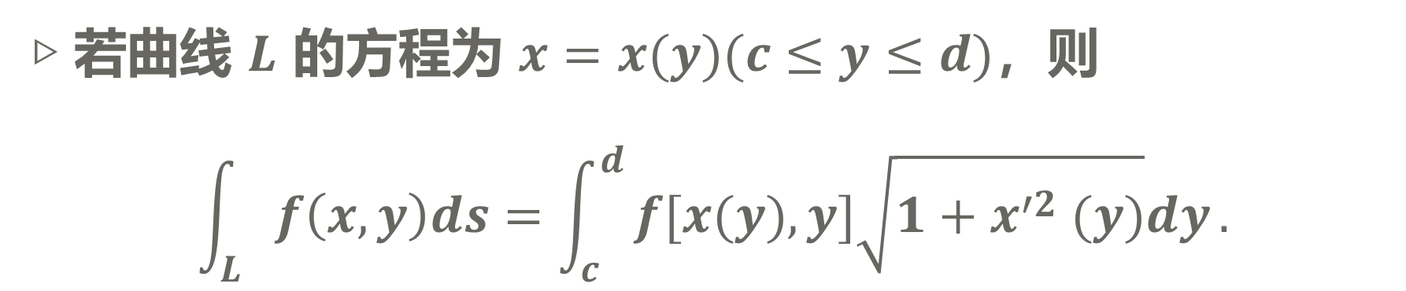
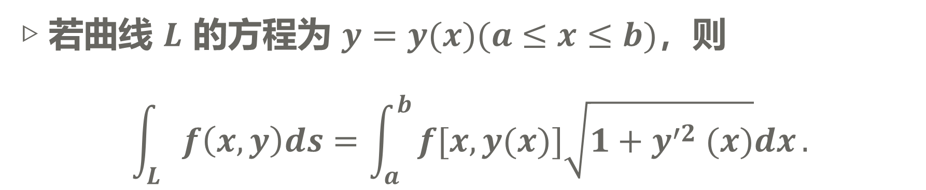
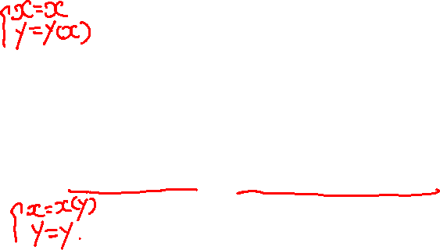
1
对弧长的曲线积分
▷ 定积分的下限一定要小于等于上限；
▷ 若曲线 $L$ 的方程为 $y=y(x)(a≤x≤b)$，则
$$\int_{L}{f\left(x,y\right)ds}=\int_{a}^{b}{f[x,y(x)]\sqrt{1+y^{′2} (x)}dx}.$$
▷ 若曲线 $L$ 的方程为 $x=x(y)(c≤y≤d)$，则
$$\int_{L}{f\left(x,y\right)ds}=\int_{c}^{d}{f[x(y),y]\sqrt{1+x^{′2} (y)}dy}.$$

Slide 22
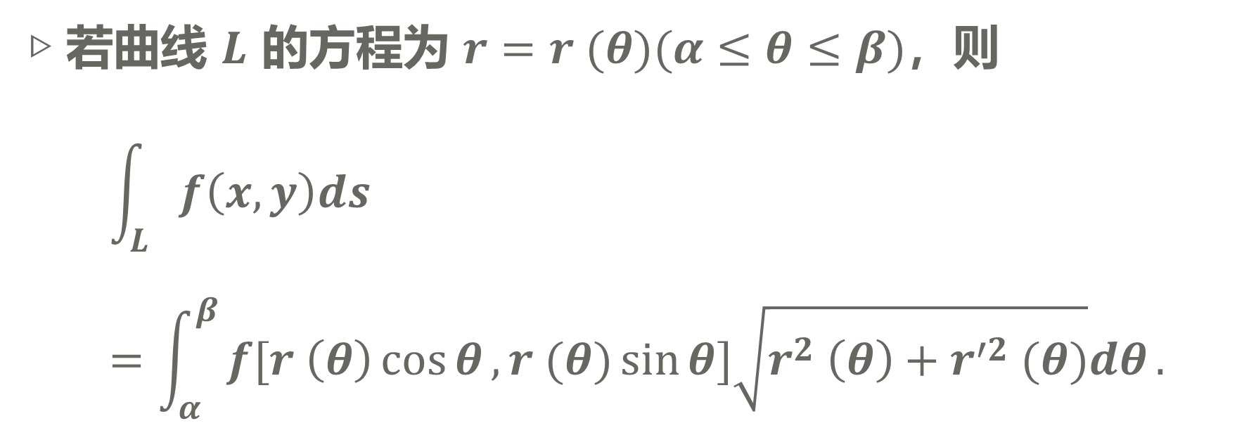
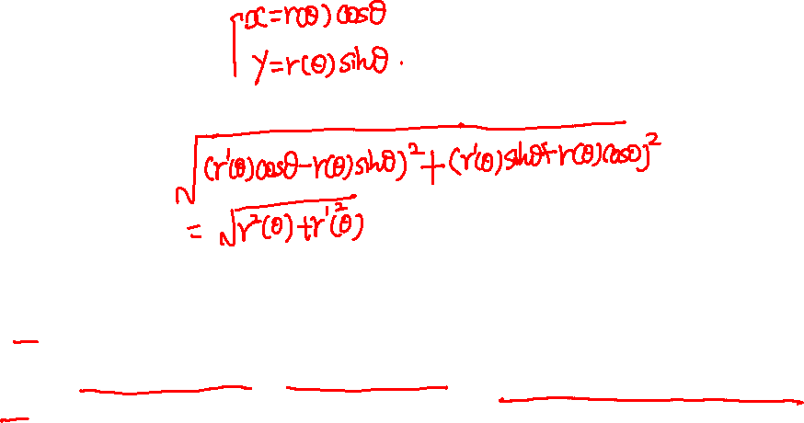
1
对弧长的曲线积分
▷ 若曲线 $L$ 的方程为 $r=r (θ)(α≤θ≤β)$，则
$$\int_{L}{f\left(x,y\right)ds}=\int_{α}^{β}{f[r \left(θ\right)\cos{θ},r (θ)\sin{θ}]\sqrt{r^{2} \left(θ\right)+r^{′2} (θ)}dθ}.$$

Slide 23
1
对弧长的曲线积分
计算曲线积分的步骤：
▷ 写出曲线的参数方程（或直角坐标方程），确定参数的变化范围；
▷ 建立曲线积分；
▷ 将曲线积分化为定积分；
▷ 计算定积分.

Slide 24
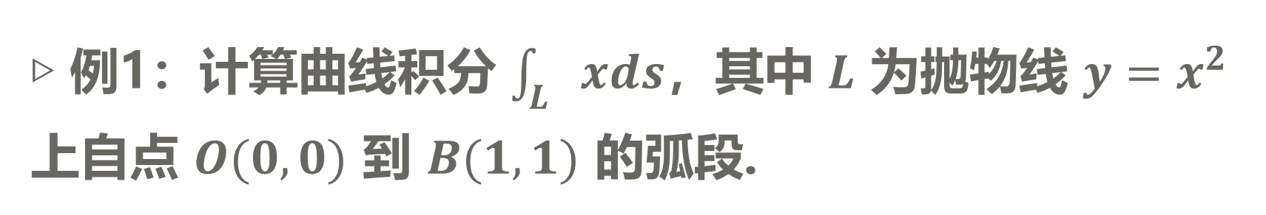
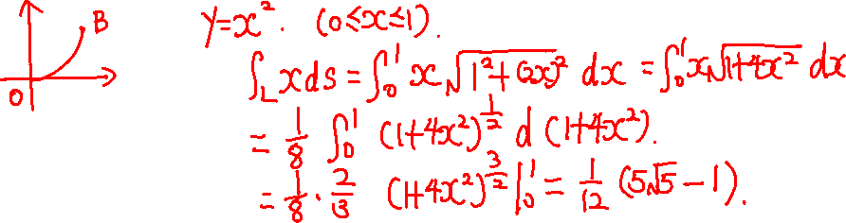
1
对弧长的曲线积分
▷ 例1：计算曲线积分 $\int_{L}{xds}$，其中 $L$ 为抛物线 $y=x^{2}$ 上自点 $O(0,0)$ 到 $B(1,1)$ 的弧段.
▷ $\frac{1}{12}(5\sqrt{5}−1)$.

Slide 25

1
对弧长的曲线积分
▷ 例1：计算曲线积分 $\int_{L}{xds}$，其中 $L$ 为抛物线 $y=x^{2}$ 上自点 $O(0,0)$ 到 $B(1,1)$ 的弧段.
$$\int_{L}{xds}=\int_{0}^{1}{x\sqrt{1+{(2x)}^{2}}dx}.$$
▷ $\frac{1}{12}(5\sqrt{5}−1)$.

Slide 26
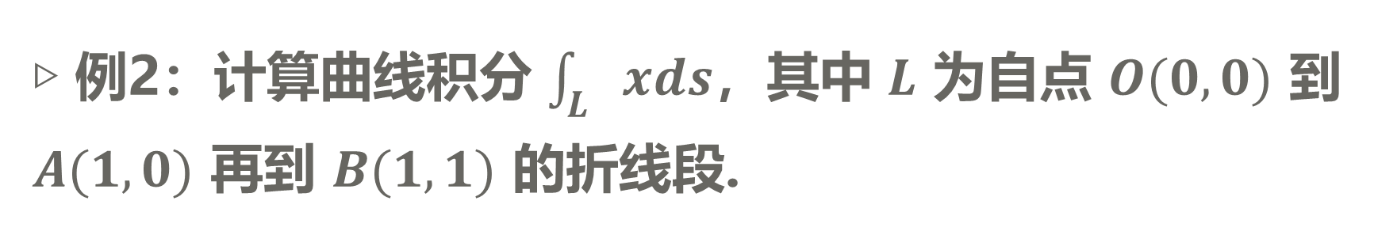
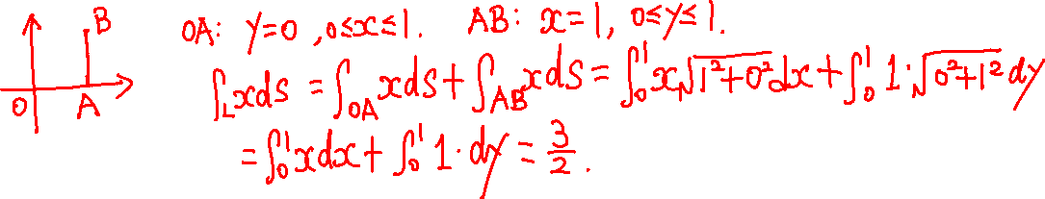
1
对弧长的曲线积分
▷ 例2：计算曲线积分 $\int_{L}{xds}$，其中 $L$ 为自点 $O(0,0)$ 到 $A(1,0)$ 再到 $B(1,1)$ 的折线段.
▷ $\frac{3}{2}.$

Slide 27

1
对弧长的曲线积分
▷ 例2：计算曲线积分 $\int_{L}{xds}$，其中 $L$ 为自点 $O(0,0)$ 到 $A(1,0)$ 再到 $B(1,1)$ 的折线段.
$$\int_{L}{xds}=\int_{0}^{1}{xdx}+\int_{0}^{1}{1dy}.$$
▷ $\frac{3}{2}.$
▷ 即使曲线积分的起点与终点相同，曲线积分的值可能不同；
▷ 注意哪个变量在变，且可将不变的量代入.

Slide 28
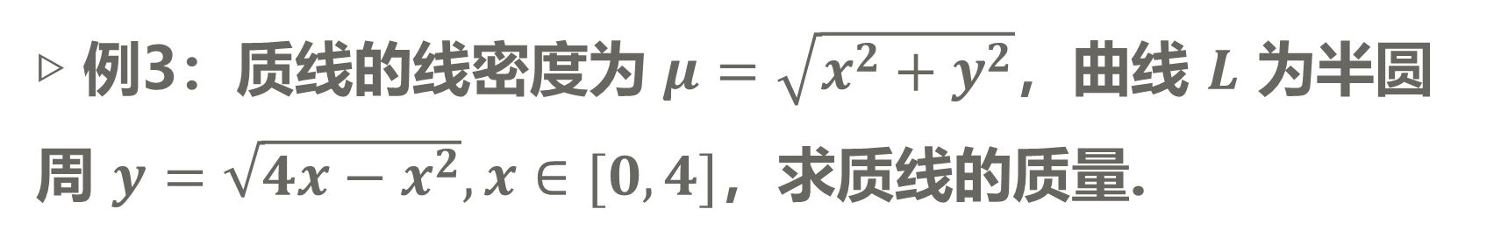
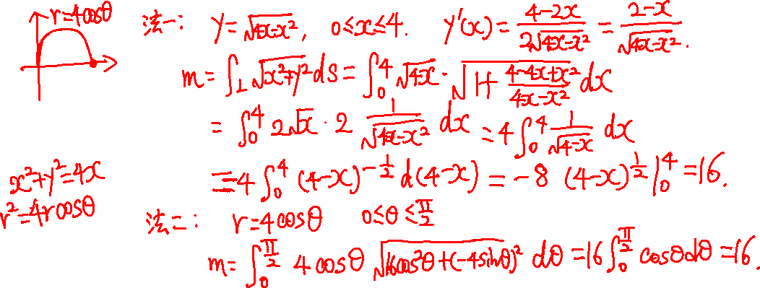
1
对弧长的曲线积分
▷ 例3：质线的线密度为 $μ=\sqrt{x^{2}+y^{2}}$，曲线 $L$ 为半圆周 $y=\sqrt{4x−x^{2}},x∈[0,4]$，求质线的质量.
▷ $16$.

Slide 29
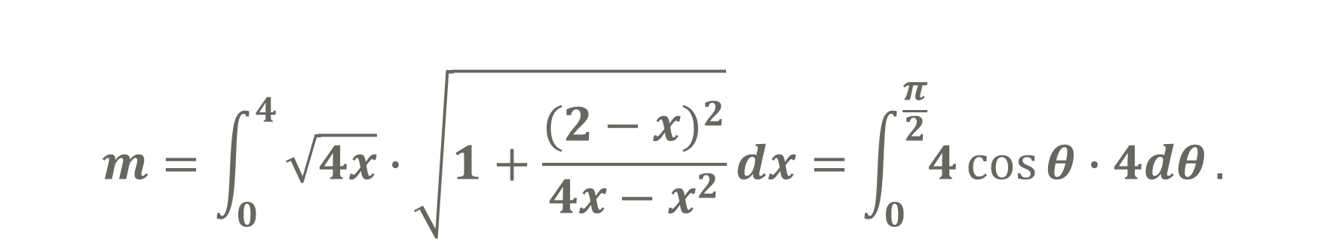
1
对弧长的曲线积分
▷ 例3：质线的线密度为 $μ=\sqrt{x^{2}+y^{2}}$，曲线 $L$ 为半圆周 $y=\sqrt{4x−x^{2}},x∈[0,4]$，求质线的质量.
$$m=\int_{0}^{4}{\sqrt{4x}∙\sqrt{1+\frac{{(2−x)}^{2}}{4x−x^{2}}}dx}=\int_{0}^{\frac{π}{2}}{4\cos{θ}∙4dθ}.$$
▷ $16$.

Slide 30
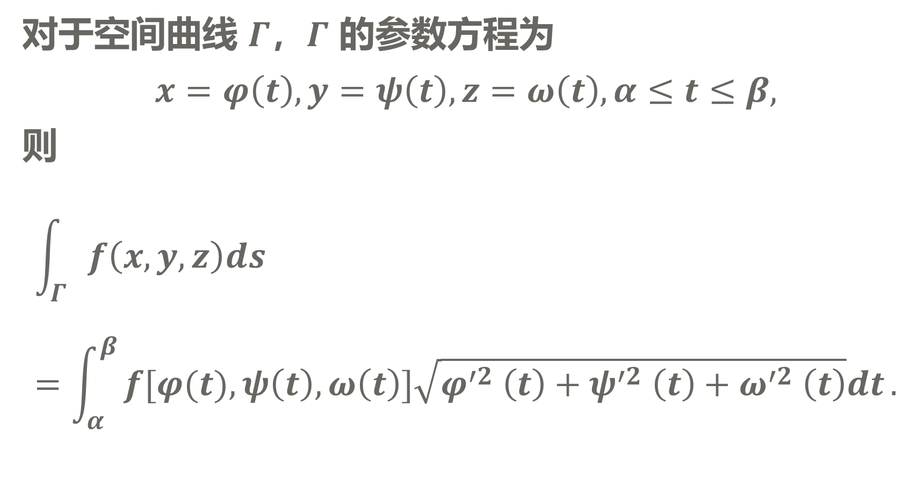
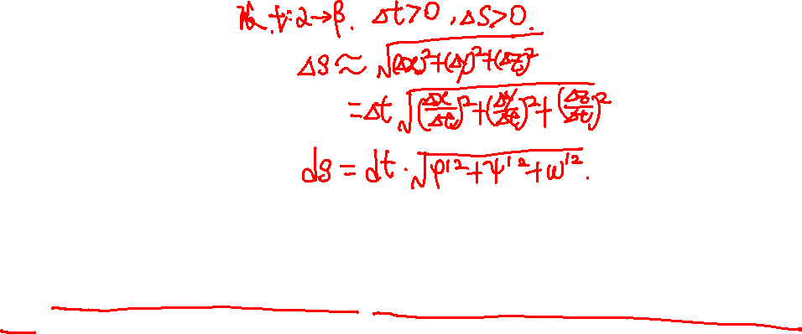
1
对弧长的曲线积分
对于空间曲线 $Γ$，$Γ$ 的参数方程为
$$x=φ\left(t\right),y=ψ\left(t\right),z=ω\left(t\right),α≤t≤β,$$
则
$$\int_{Γ}{f\left(x,y,z\right)ds}=\int_{α}^{β}{f[φ(t),ψ\left(t\right),ω\left(t\right)]\sqrt{φ^{′2} \left(t\right)+ψ^{′2} \left(t\right)+ω^{′2} \left(t\right)}dt}.$$

Slide 31
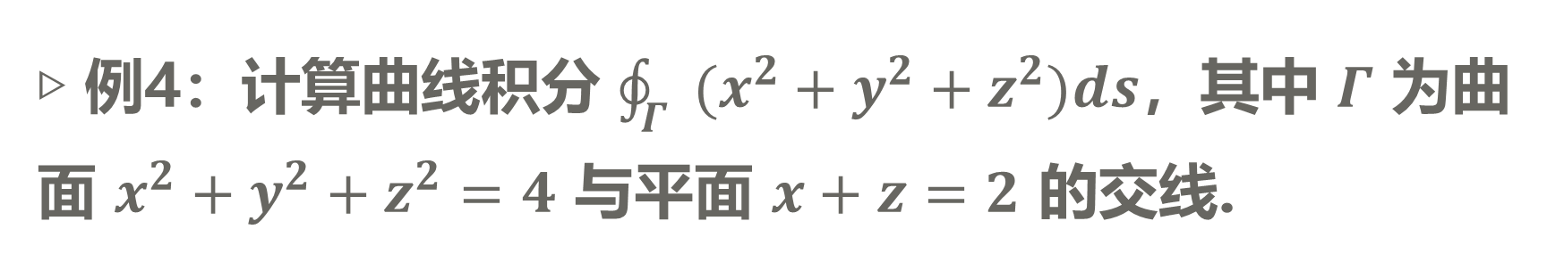
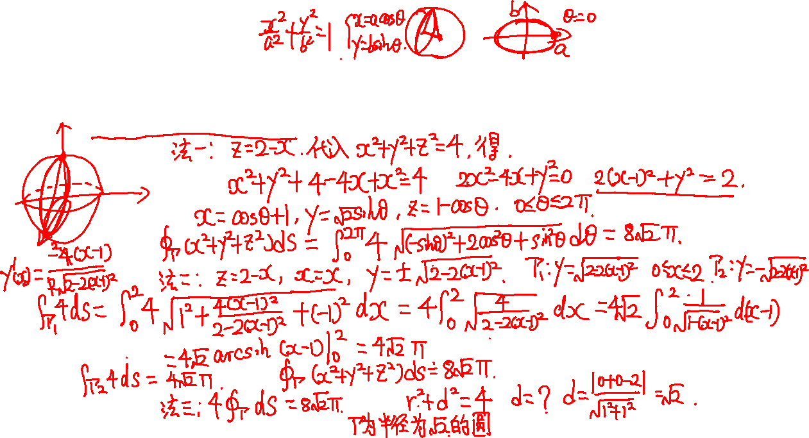
1
对弧长的曲线积分
▷ 例4：计算曲线积分 $\oint_{Γ}{(x^{2}+y^{2}+z^{2})ds}$，其中 $Γ$ 为曲面 $x^{2}+y^{2}+z^{2}=4$ 与平面 $x+z=2$ 的交线.
▷ $8\sqrt{2}π.$

Slide 32
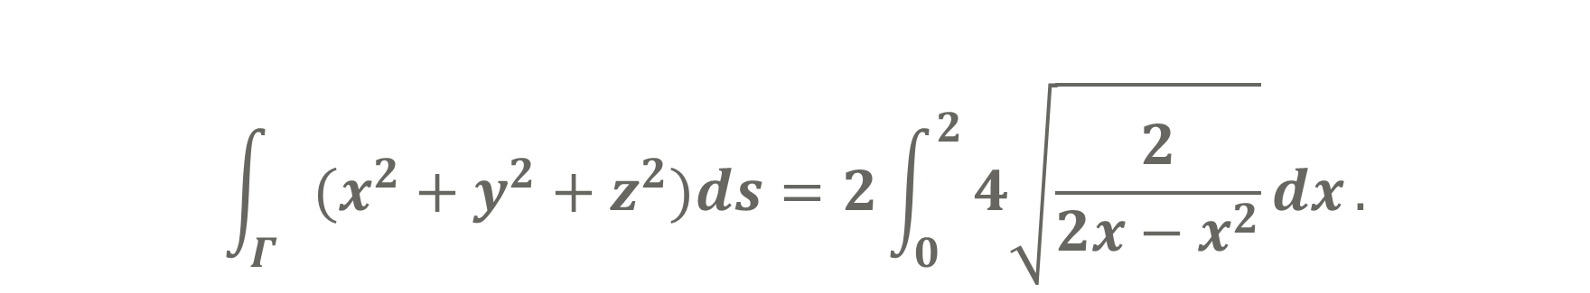
1
对弧长的曲线积分
▷ 例4：计算曲线积分 $\oint_{Γ}{(x^{2}+y^{2}+z^{2})ds}$，其中 $Γ$ 为曲面 $x^{2}+y^{2}+z^{2}=4$ 与平面 $x+z=2$ 的交线.
$$x=\cos{θ}+1,y=\sqrt{2}\sin{θ},z=1−\cos{θ};$$
$$\int_{Γ}{(x^{2}+y^{2}+z^{2})ds}=2\int_{0}^{2}{4\sqrt{\frac{2}{2x−x^{2}}}dx}.$$
▷ $8\sqrt{2}π.$

Slide 33
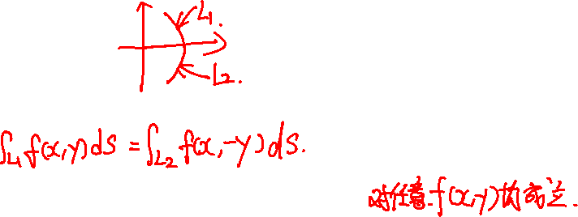
1
对弧长的曲线积分
设 $L$ 关于 $x$ 轴对称，$L_{1}$ 为 $L$ 位于 $x$ 轴上方部分.
▷ $\int_{L}{f(x,y)ds}=\int_{L}{f(x,−y)ds}$；
▷ 若 $f\left(x,y\right)$ 是 $y$ 的奇函数， $\int_{L}{f(x,y)ds} =0$；
▷ 若 $f\left(x,y\right)$ 是 $y$ 的偶函数， $\int_{L}{f(x,y)ds} =2\int_{L_{1}}{f(x,y)ds}$；

Slide 34
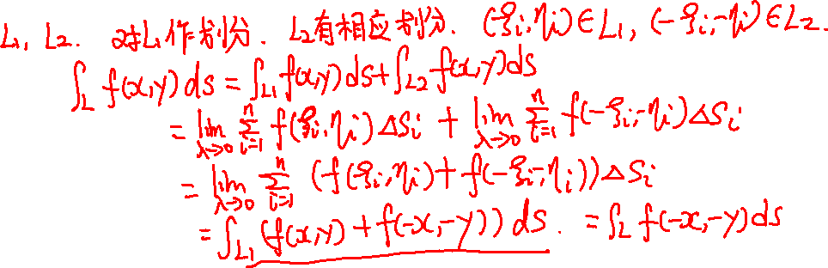
1
对弧长的曲线积分
▷ 若 $L$ 关于 $y$ 轴对称，则 $\int_{L}{f(x,y)ds}=\int_{L}{f(−x, y)ds};$
▷ 若 $L$ 关于原点对称，则 $\int_{L}{f(x,y)ds}=\int_{L}{f(−x, −y)ds}.$

Slide 35
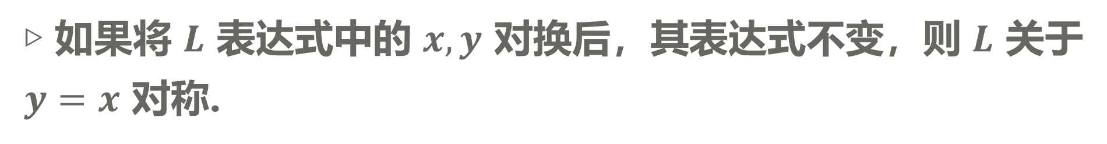
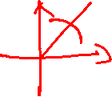
1
对弧长的曲线积分
▷ 若 $L$ 关于 $y=x$ 对称，则 $\int_{L}{f(x,y)ds}=\int_{L}{f(y,x)ds};$
▷ 如果将 $L$ 表达式中的 $x,y$ 对换后，其表达式不变，则 $L$ 关于 $y=x$ 对称.

Slide 36
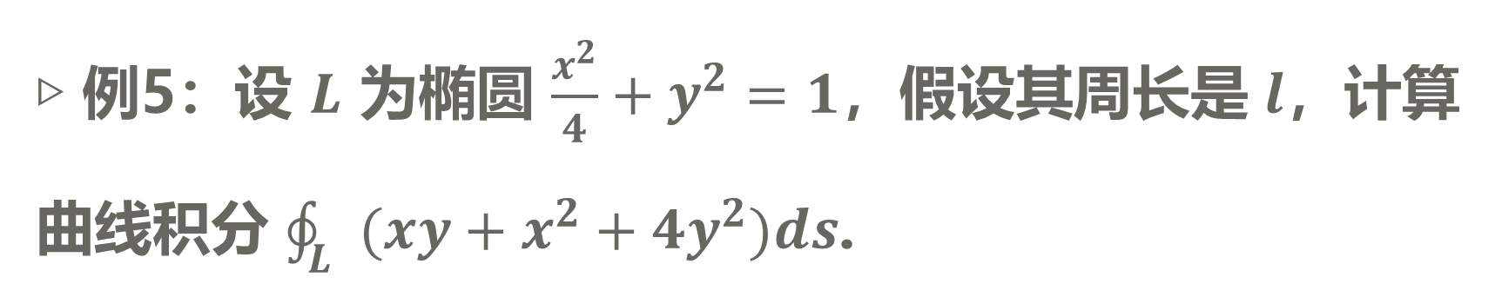
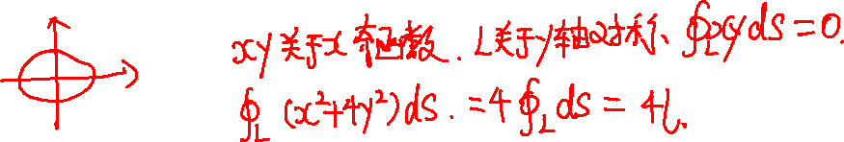
1
对弧长的曲线积分
▷ 例5：设 $L$ 为椭圆 $\frac{x^{2}}{4}+y^{2}=1$，假设其周长是 $l$，计算曲线积分 $\oint_{L}{(xy+x^{2}+4y^{2})ds}$.
▷ $4l.$

Slide 37
1
对弧长的曲线积分
▷ 例5：设 $L$ 为椭圆 $\frac{x^{2}}{4}+y^{2}=1$，假设其周长是 $l$，计算曲线积分 $\oint_{L}{(xy+x^{2}+4y^{2})ds}$.
▷ $4l.$
▷ 注意对称性；
▷ 注意将 $L$ 上 $x,y$ 满足的关系代入.

Slide 38
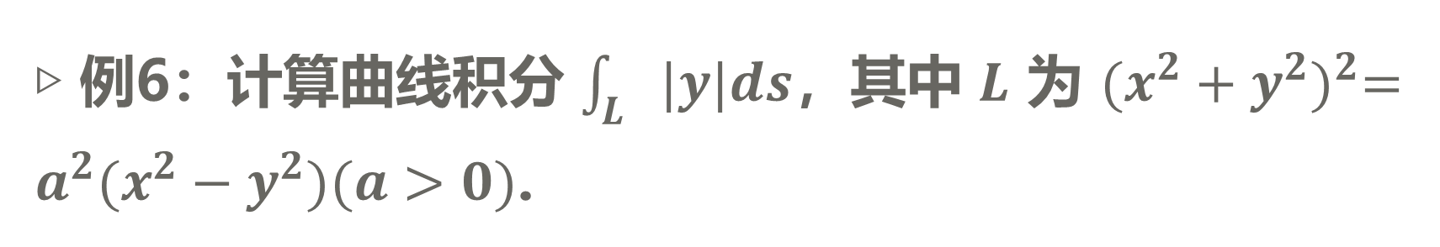
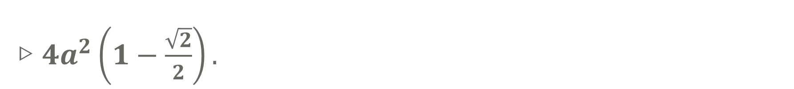
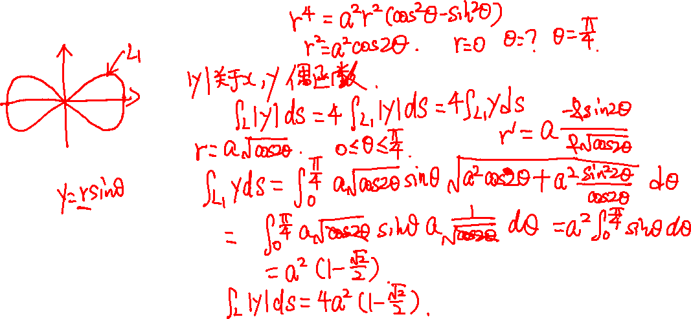
1
对弧长的曲线积分
▷ 例6：计算曲线积分 $\int_{L}{|y|ds}$，其中 $L$ 为 ${(x^{2}+y^{2})}^{2}=a^{2}(x^{2}−y^{2})(a>0)$.
▷ $4a^{2}\left(1−\frac{\sqrt{2}}{2}\right).$

Slide 39

1
对弧长的曲线积分
▷ 例6：计算曲线积分 $\int_{L}{|y|ds}$，其中 $L$ 为 ${(x^{2}+y^{2})}^{2}=a^{2}(x^{2}−y^{2})(a>0)$.
▷ $4a^{2}\left(1−\frac{\sqrt{2}}{2}\right).$
▷ 注意对称性；
▷ 注意参数的变化范围.

Slide 40
1
对弧长的曲线积分
小结：
▷ 对弧长的曲线积分的定义；
▷ 对弧长的曲线积分的性质；
▷ 对弧长的曲线积分的计算.

Slide 41
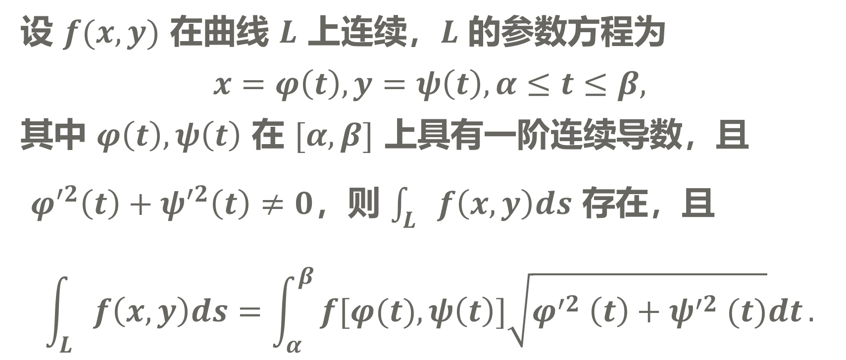

1
对弧长的曲线积分
设 $f(x,y)$ 在曲线 $L$ 上连续，$L$ 的参数方程为
$$x=φ\left(t\right),y=ψ\left(t\right),α≤t≤β,$$
其中 $φ\left(t\right), ψ\left(t\right)$ 在 $[α,β]$ 上具有一阶连续导数，且
$φ^{′2}\left(t\right)+ψ^{′2}\left(t\right)≠0$，则 $\int_{L}{f\left(x,y\right)ds}$ 存在，且
$$\int_{L}{f\left(x,y\right)ds}=\int_{α}^{β}{f[φ(t),ψ\left(t\right)]\sqrt{φ^{′2} \left(t\right)+ψ^{′2} (t)}dt}.$$

Slide 42
1
对弧长的曲线积分
计算曲线积分的步骤：
▷ 写出曲线的参数方程（或直角坐标方程），确定参数的变化范围；
▷ 建立曲线积分；
▷ 将曲线积分化为定积分；
▷ 计算定积分.

Slide 43
1
对弧长的曲线积分
▷ 注意对称性；
▷ 确定哪个变量作为参数在变化；
▷ 曲线上的点满足的方程可以代入到被积函数中.

Slide 44
1
对弧长的曲线积分
作业：P206 习题9-1(A) 1 (2)(4)(6)(8), 2.
习题9-1(B) 4(2).

Slide 45

0
网络视频
https://www.bilibili.com/video/BV1sJ411x72k
温馨提示：此视频框在点击“上传手机课件”时会进行转换，用手机进行观看时则会变为可点击的视频。此视频框可被拖动移位和修改大小

